Slide 1
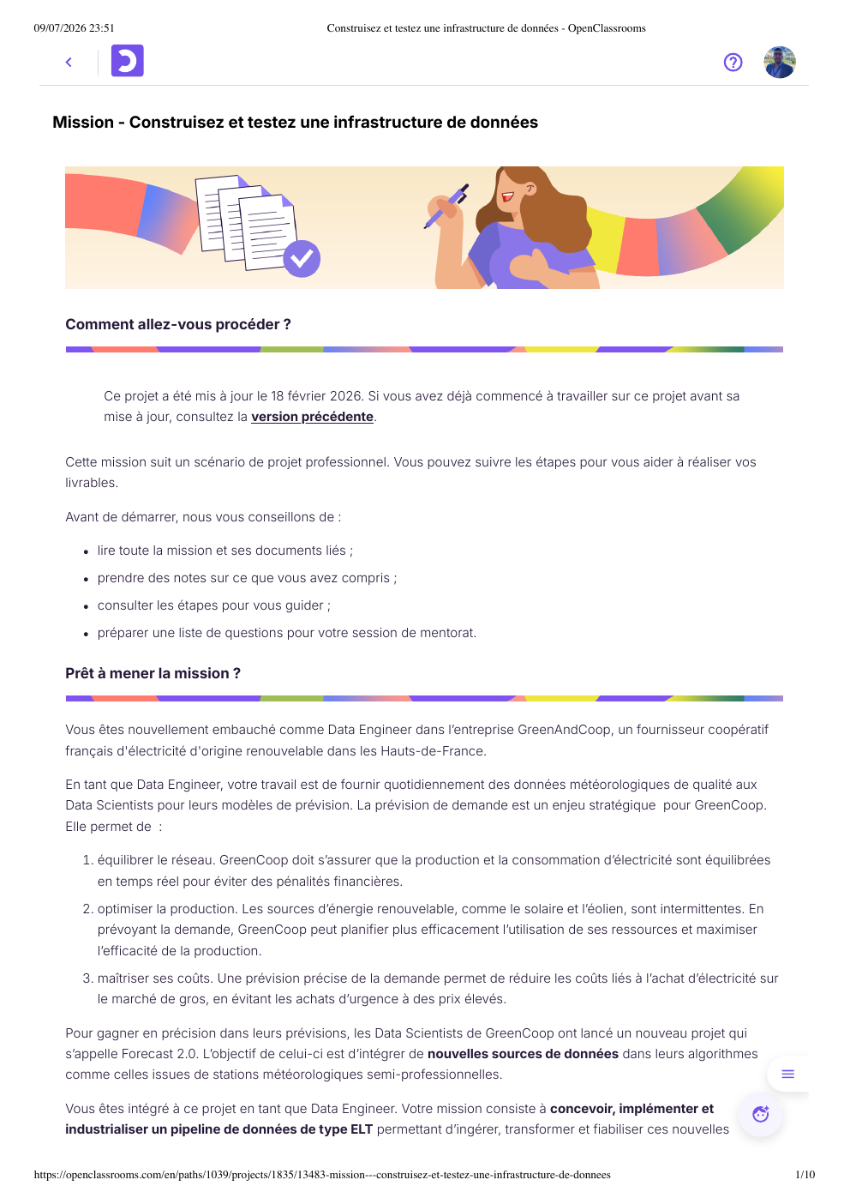
Forecast 2.0
Construisez et testez une infrastructure de données
Soutenance · GreenAndCoop · Data Engineering
ELT
Airbyte
DBT
Objectif : mettre à disposition des données météo fiables, historisées et exploitables pour les modèles de prévision.
Notes:
Ouvrir en rappelant le contexte métier : GreenAndCoop veut améliorer ses prévisions de demande électrique avec des données météo plus fines. Message clé : je présente un pipeline ELT complet, local puis cloud AWS, avec ingestion, transformation, contrôles qualité et documentation.

Slide 2
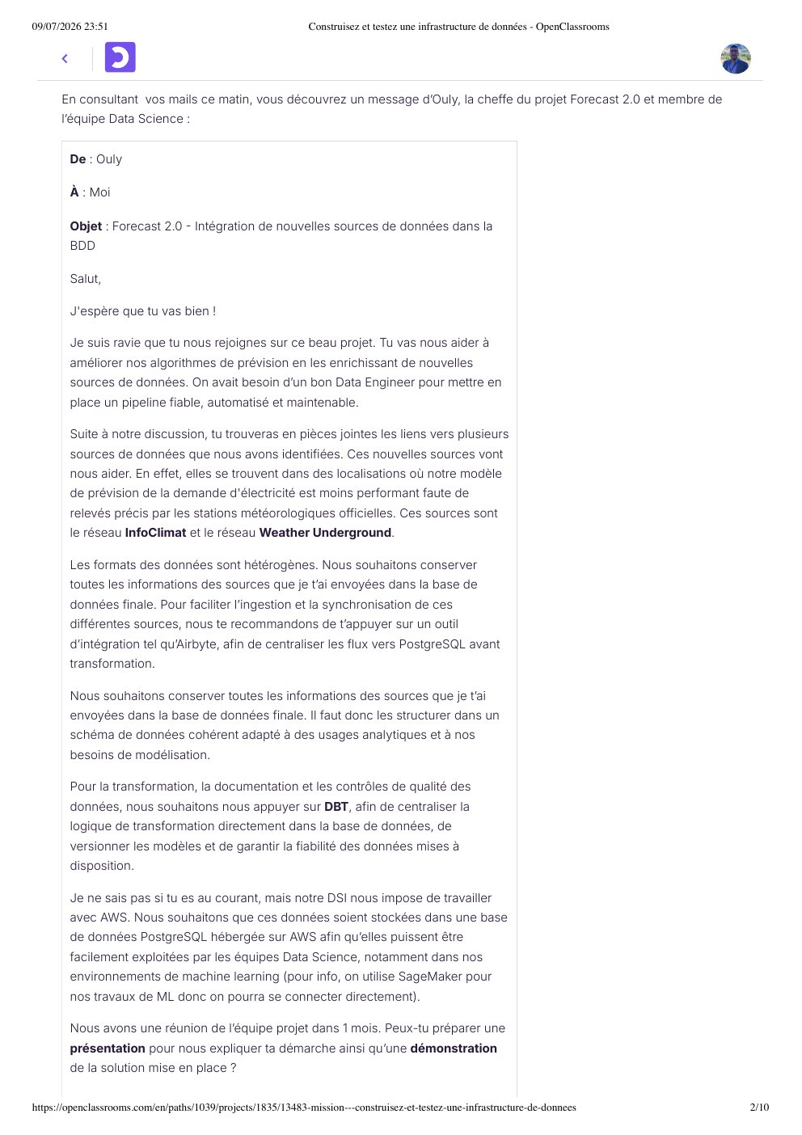
1. Contexte et attentes métier
Prévision de demande électrique avec des sources météo hétérogènes.
Besoin formulé
Centraliser
Regrouper InfoClimat et Weather Underground dans PostgreSQL.
Fiabiliser
Contrôler la qualité, documenter le lineage et les tests DBT.
Industrialiser
Déployer sur AWS avec logs, monitoring et exécution planifiée.
Notes:
Insister sur le fait que le projet répond à un besoin métier précis : enrichir les modèles de prévision là où les stations officielles ne suffisent pas. Mentionner que les données arrivent à des fréquences différentes, ce qui justifie une architecture ELT robuste.

Slide 3
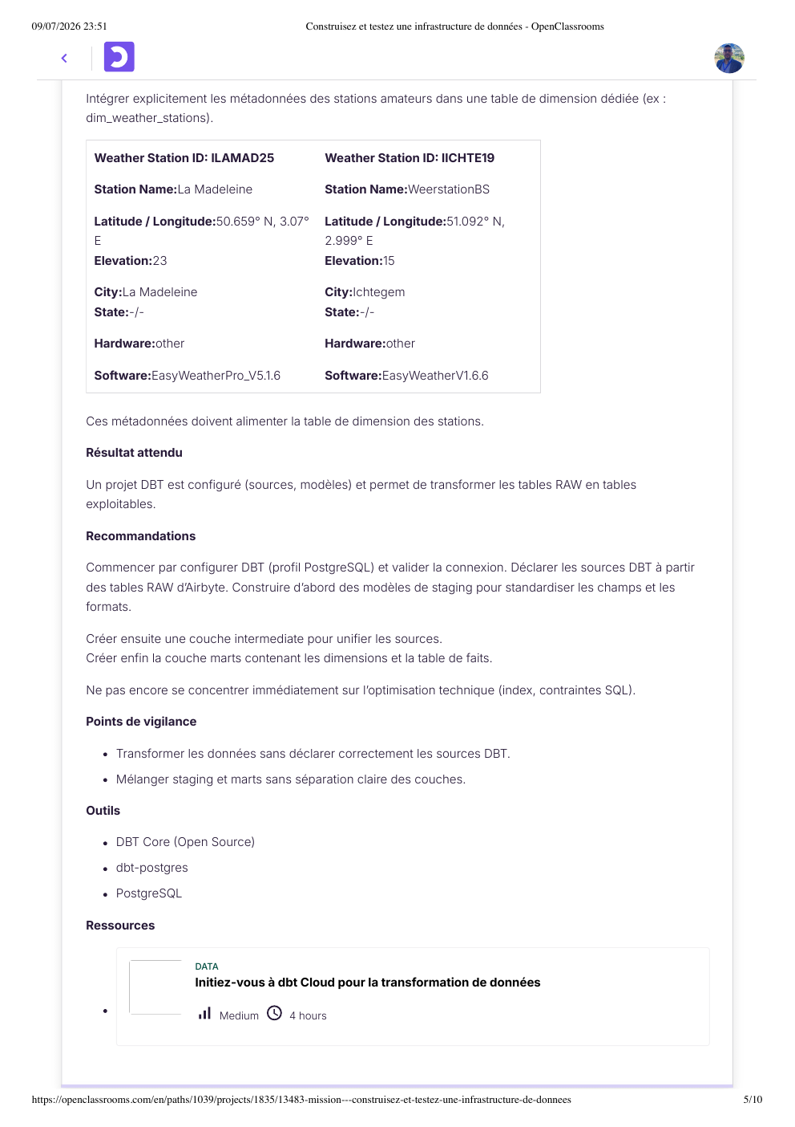
2. Sources de données intégrées
Données semi-professionnelles et open data, conservées en brut avant transformation.
4
1 143
05–07 oct.
stations InfoClimat
lignes JSON observées
période exemple
Stations météo
ID
Nom
Origine / type
00052
Armentières
static
000R5
Bergues
static
07015
Lille-Lesquin
synop
STATIC0010
Hazebrouck
static
ILAMAD25
La Madeleine
Weather Underground
IICHTE19
Ichtegem
Weather Underground
La table dim_weather_stations conserve les métadonnées station : coordonnées, élévation, réseau et détails matériels.
Notes:
Présenter la diversité des sources : JSON InfoClimat et fichiers Weather Underground. Faire le lien avec le modèle final : toutes les sources alimentent une dimension station commune et une table de faits météo.

Slide 4
3. Architecture cible de la plateforme
Un flux ELT simple : ingestion brute, transformation DBT, exposition analytique.
Local : Docker + Airbyte + DBT → Cloud : AWS RDS, ECS, CloudWatch
Sources météo
→
Airbyte
→
PostgreSQL RDS
→
DBT Core
→
Data Science
JSON / XLSX / API
ingestion RAW
stockage central
staging → marts
requêtes / ML
Contrôles qualité + documentation + lineage
Notes:
Expliquer que l’architecture sépare clairement le RAW et les modèles analytiques. Mentionner la transition local vers AWS : les composants restent les mêmes, mais sont industrialisés avec RDS, ECS et CloudWatch.

Slide 5
4. Processus ELT suivi
Un pipeline contrôlé de bout en bout, avec retours en cas d’erreur.
Préparer
Ingest RAW
Transformer
1
2
3
Docker, PostgreSQL, Airbyte, DBT
connecteurs Airbyte vers PostgreSQL
DBT staging, intermediate, marts
Tester
Documenter
Déployer
4
5
6
not null, unique, relations, règles métier
dbt docs + lineage
RDS, ECS planifié, CloudWatch
Contrôles : échec de synchronisation, test DBT KO, données manquantes ou valeurs hors bornes.
Notes:
Parcourir le logigramme rapidement : il raconte la démarche technique complète. Montrer que le projet ne se limite pas au chargement : il inclut les tests, la documentation et l’exploitation.

Slide 6
5. Modélisation analytique
Un schéma en étoile pour interroger simplement les relevés météo.
dim_weather_stations
dim_source
station_id, nom, latitude, réseau
source, licence, fréquence
fact_weather_measurements
mesures horodatées
température, humidité, vent, pluie…
dim_time
dim_weather_conditions
date, heure, jour, mois
codes OMM, libellés
Choix : garder les données RAW intactes et publier une couche marts propre, typée et indexée.
Notes:
Justifier le schéma en étoile : il facilite les agrégations temporelles par station et les jointures pour les Data Scientists. Préciser que les index sont placés sur station_id, timestamp et clés de jointure dans les modèles marts.

Slide 7
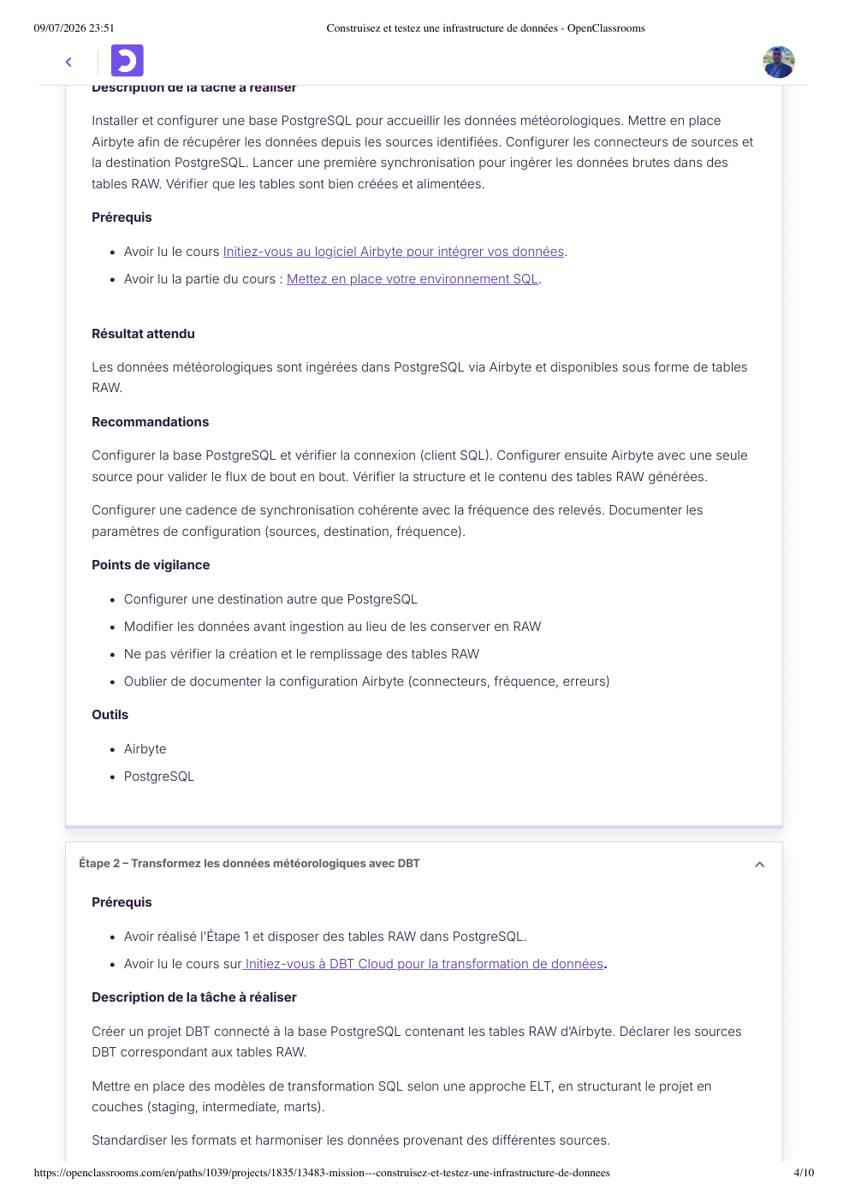
6. Installation locale et validation
Socle technique testé avant le déploiement cloud.
Preuves attendues en démonstration
✓
Connexion PostgreSQL OK
psql / client SQL / dbt debug
✓
Airbyte accessible
connecteurs source et destination configurés
✓
Tables RAW alimentées
vérification du volume et des colonnes
✓
DBT connecté
run, test, docs generate
Point de vigilance : ne pas transformer avant ingestion RAW.
Notes:
Dire que la validation locale réduit le risque avant AWS. En soutenance, ouvrir les terminaux ou captures Airbyte/DBT pour montrer la connexion et la première synchronisation.

Slide 8
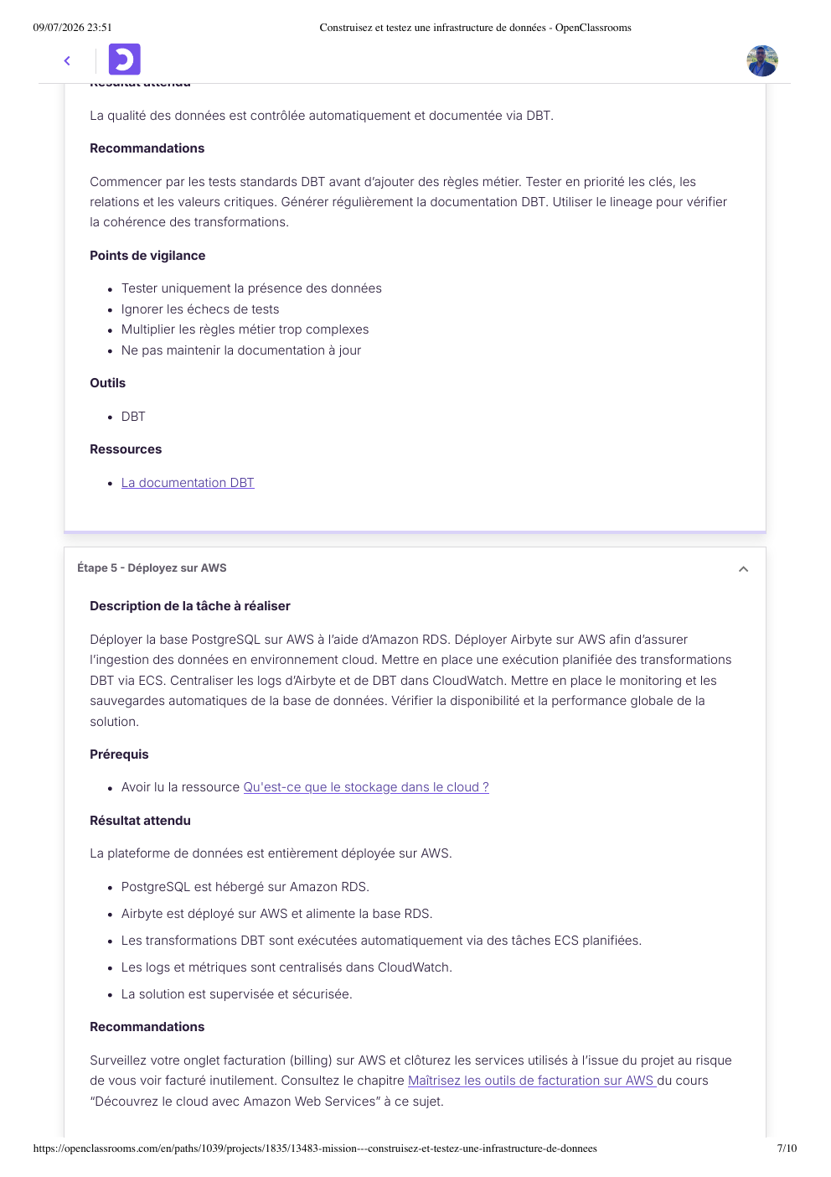
7. Qualité des données et tests DBT
Les tests automatisés sécurisent les données exposées en marts.
not_null
Clés, horodatage, station_id
unique
clé technique fact + dimension
relationships
station_id vers dim_weather_stations
accepted range
humidité 0–100 %, vent ≥ 0, température plausible
freshness
contrôle du délai d’accessibilité
Reporting soutenance : taux d’erreurs, tests passés/échoués, délai entre ingestion Airbyte et disponibilité marts.
Notes:
Présenter les tests standards DBT puis les règles métier ajoutées. Dire que les échecs de test deviennent des points d’action : correction SQL, normalisation ou exclusion documentée.

Slide 9
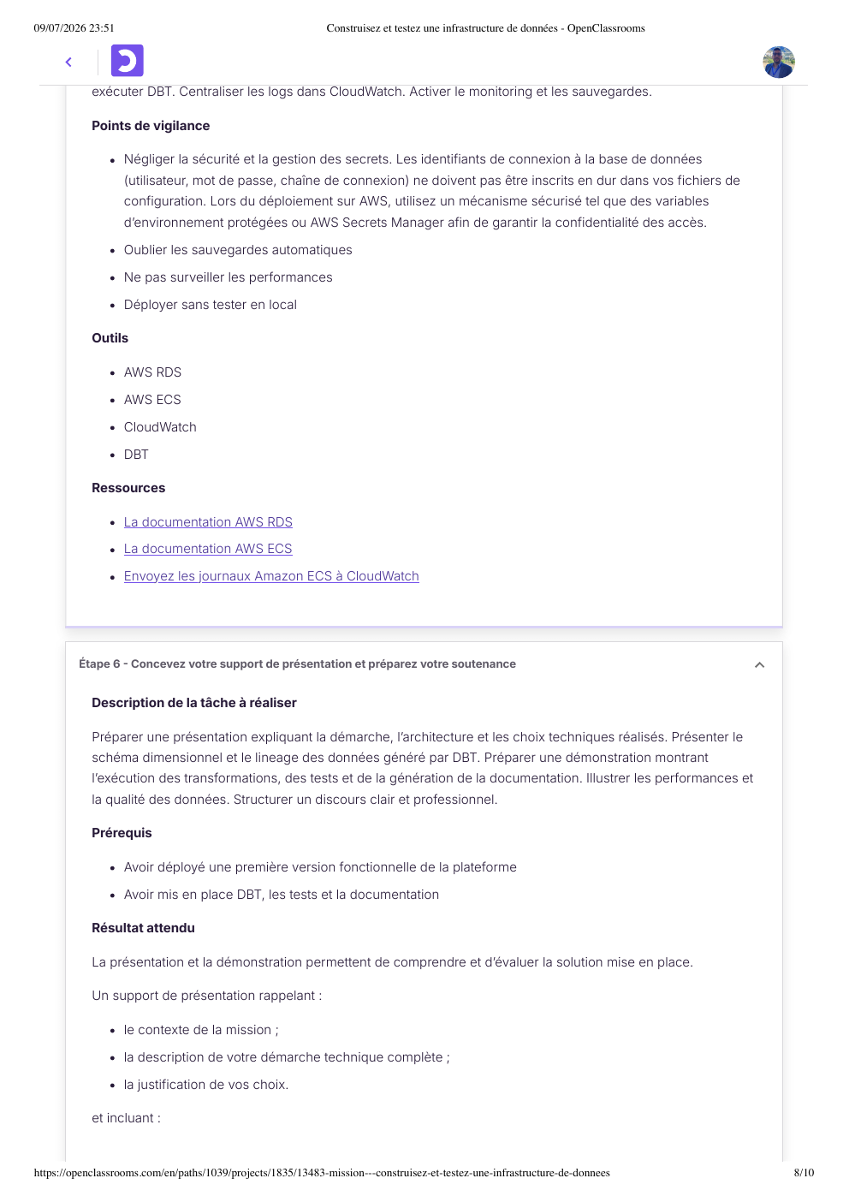
8. Déploiement AWS et supervision
Industrialisation : disponibilité, exécution planifiée, logs et monitoring.
RDS PostgreSQL
base centrale managée
ECS / task planifiée
exécution DBT automatique
CloudWatch
logs Airbyte + DBT, métriques
Secrets / env vars
sécurisation des accès
Backups RDS
restauration et protection
Démo : dbt run + dbt test + dbt docs serve/doc lineage + vérification RDS.
Notes:
Présenter le déploiement AWS comme la version industrialisée du socle local. Insister sur la sécurité : pas de secrets en dur, variables protégées ou Secrets Manager.

Slide 10
9. Démonstration en 3 minutes
Un scénario court, reproductible et centré sur les preuves.
00:00–00:30
Airbyte
ouvrir connexion, montrer dernière sync et tables RAW
00:30–01:20
PostgreSQL
vérifier tables RAW puis tables marts
01:20–02:05
DBT
lancer dbt run/test ou montrer logs de succès
02:05–02:40
Docs
ouvrir le lineage des modèles
02:40–03:00
AWS
RDS/CloudWatch : statut, métriques et logs
Astuce soutenance : ne pas tout montrer. Montrer les preuves qui rassurent Ouly : données chargées, tests OK, lineage clair, infrastructure supervisée.
Notes:
Chronométrer cette démo à l’avance. Préparer les onglets et commandes avant la soutenance pour éviter les temps morts.

Slide 11
10. Risques, limites et améliorations
Montrer une posture d’ingénierie : robuste, mais améliorable.
Risques maîtrisés
Améliorations proposées
Secrets
variables protégées
Orchestration
Step Functions ou MWAA
Qualité
tests DBT automatisés
CI/CD
tests DBT à chaque PR
Disponibilité
RDS + sauvegardes
Coûts
arrêt ressources hors démo
Observabilité
logs CloudWatch
Data contracts
contrats de schéma par source
Conclusion : la plateforme répond au besoin Forecast 2.0 et pose une base industrialisable pour de nouvelles sources météo.
Notes:
Préparer quelques réponses sur les limites : coûts AWS, orchestration, volume de données, gestion des anomalies et sécurité. Terminer en expliquant que l’architecture est extensible : ajouter une station revient à ajouter une source et une ligne dans la dimension.

Slide 12
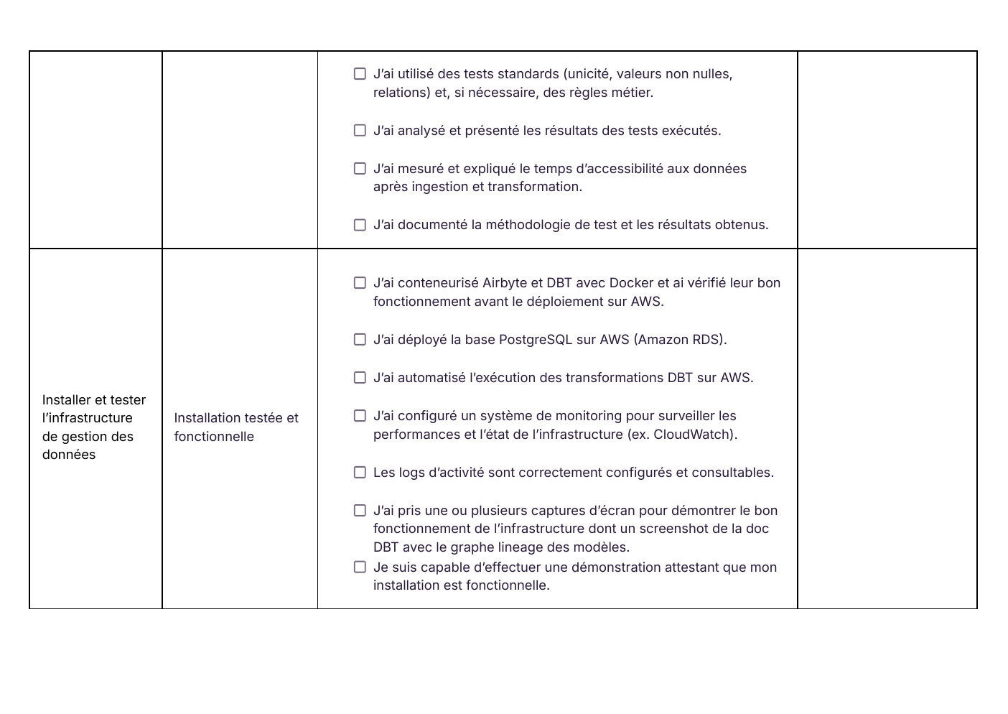
11. Checklist livrables pour la soutenance
Alignement avec la fiche d’auto-évaluation OpenClassrooms.
✓
Schéma de base de données
✓
Logigramme ELT
✓
Architecture physique AWS
✓
Captures Airbyte / DBT / AWS
✓
Reporting qualité + délai
✓
Démonstration fonctionnelle
À garder sous la main : fichiers SQL DBT, profiles masqué, captures, logs de test et URL de doc DBT.
Notes:
Utiliser cette slide comme conclusion opérationnelle : tous les livrables demandés sont couverts. Rappeler que les identifiants et endpoints sensibles doivent être masqués dans les captures.

Slide 13
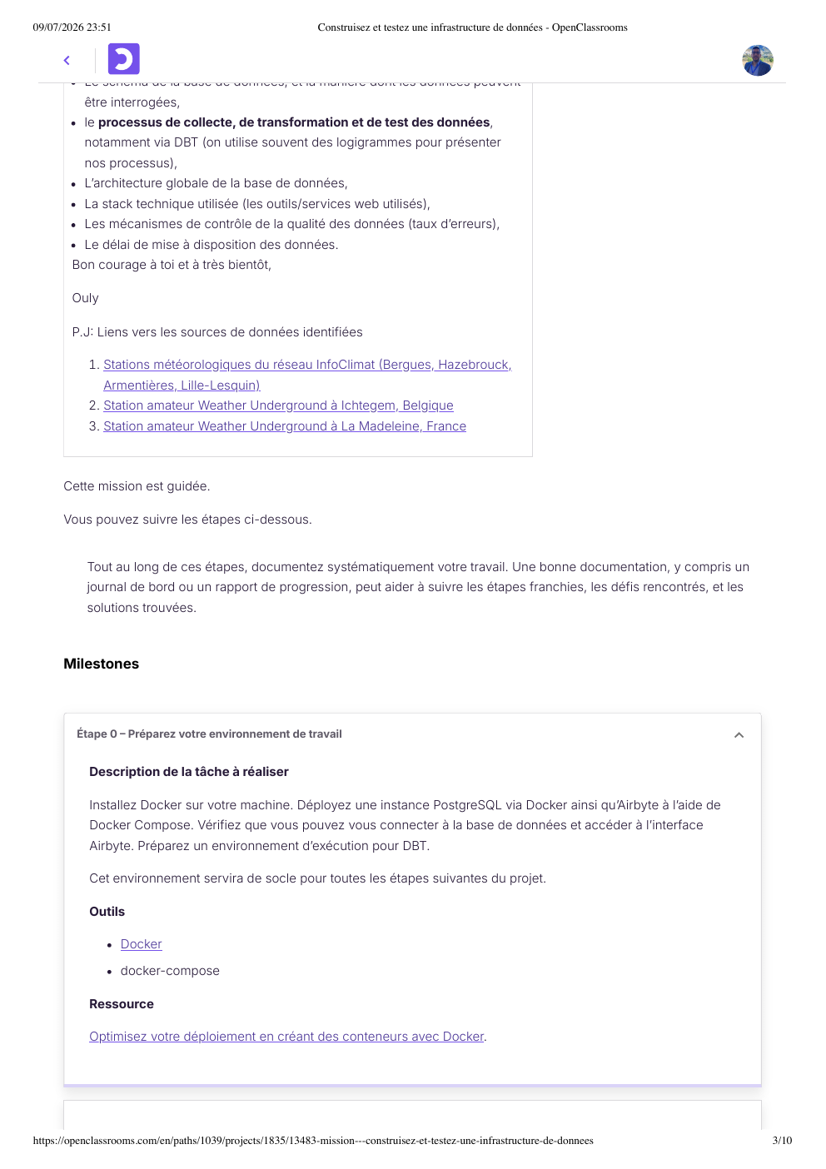
Annexe A · Mission OpenClassrooms (1/3)
Captures intégrées comme preuves ou support de discussion.
Notes:
Annexe à garder si le jury demande de revenir sur les consignes officielles.

Slide 14
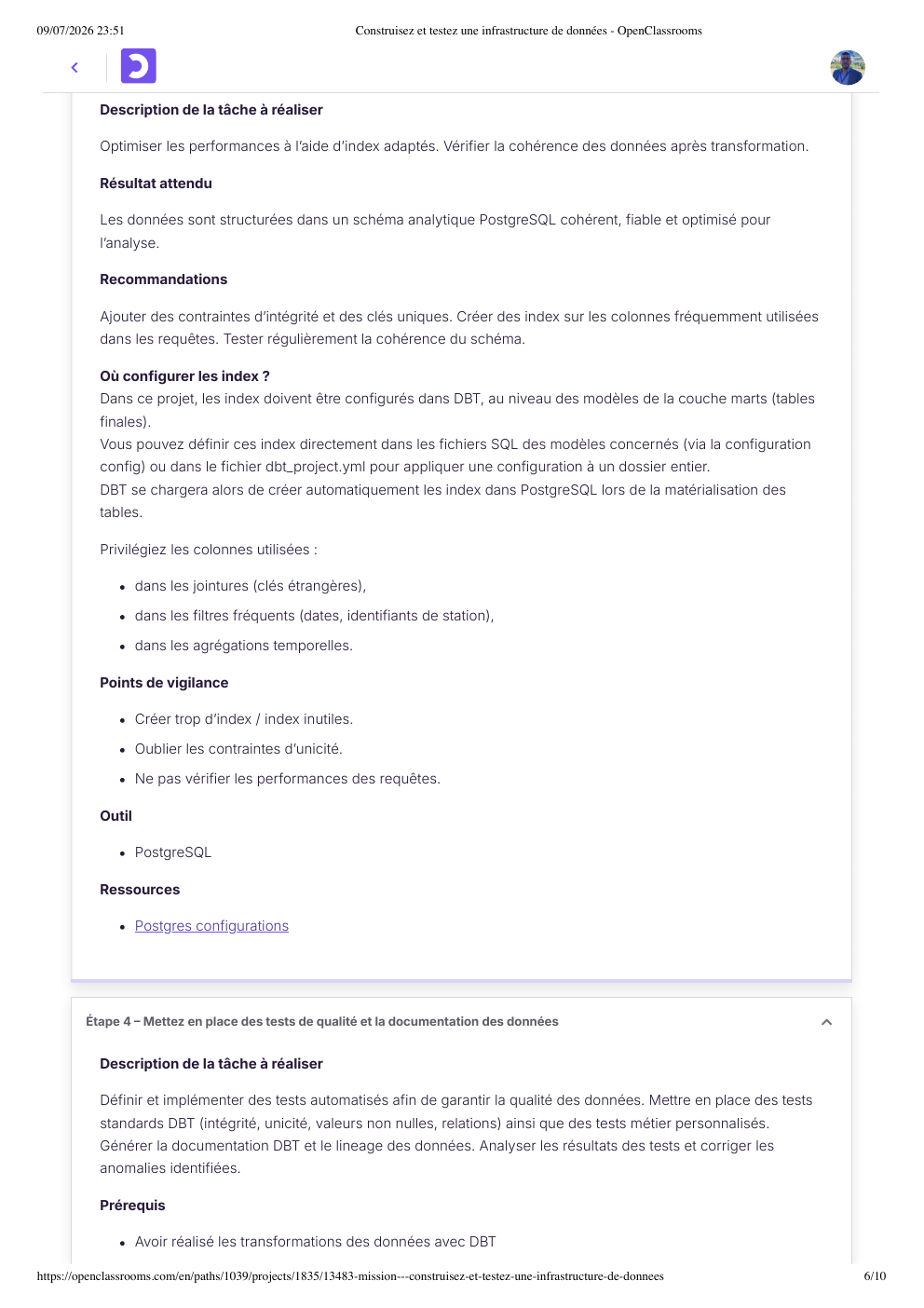
Annexe B · Mission OpenClassrooms (2/3)
Captures intégrées comme preuves ou support de discussion.
Notes:
Ces captures documentent DBT, tests, AWS et les métadonnées station.

Slide 15
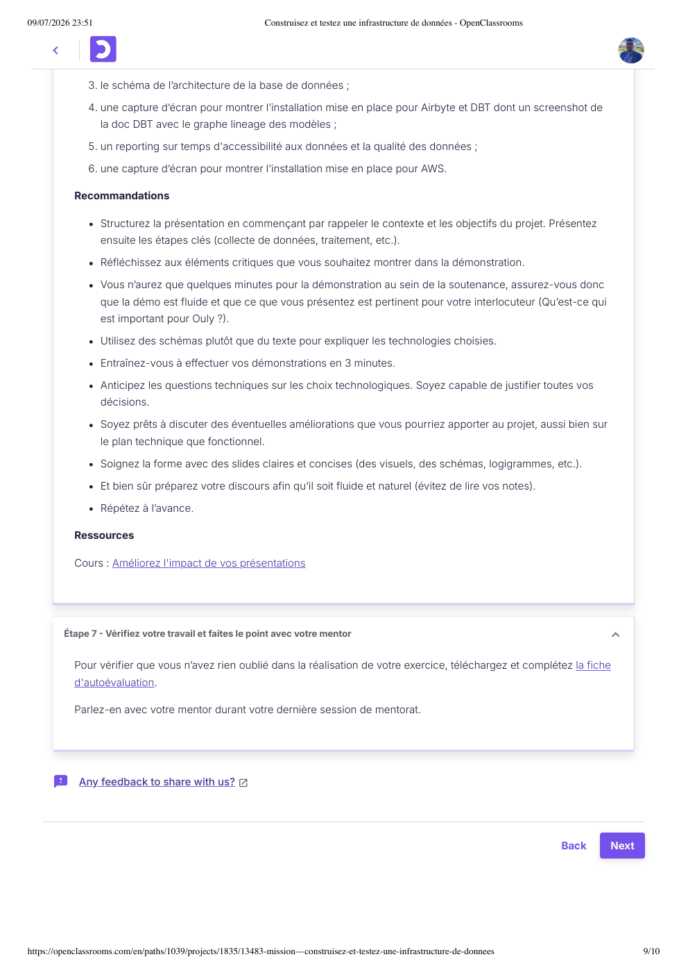

Annexe C · Mission OpenClassrooms (3/3)
Captures intégrées comme preuves ou support de discussion.
Notes:
Dernières consignes sur la soutenance, les captures attendues et la démonstration.

Slide 16
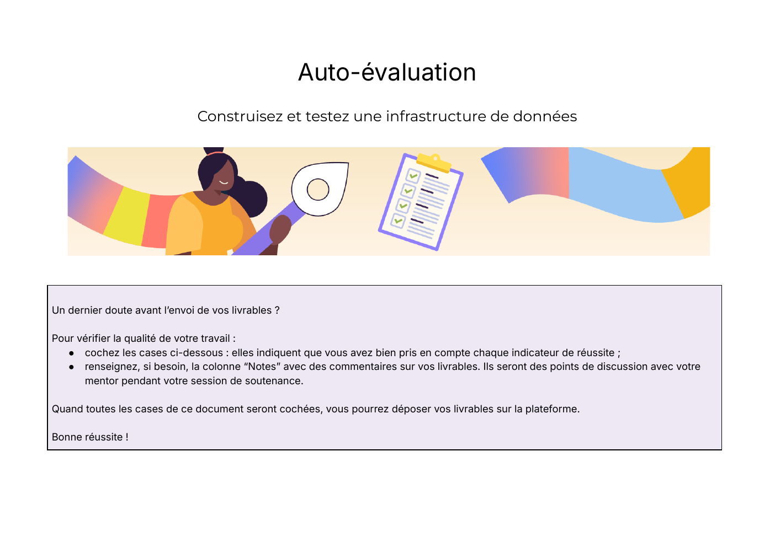
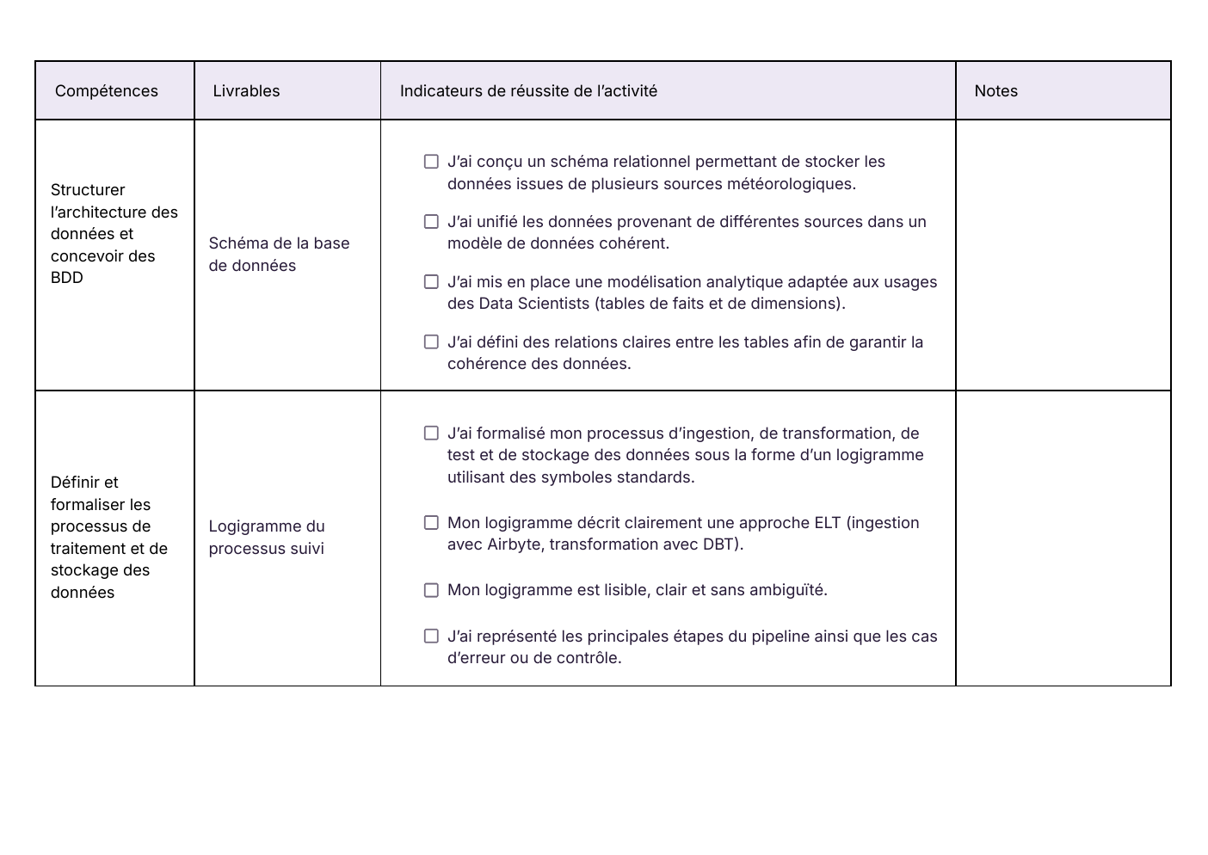
Annexe D · Fiche d’auto-évaluation (1/2)
Captures intégrées comme preuves ou support de discussion.
Notes:
Permet de justifier le plan de la présentation à partir de la grille de réussite.

Slide 17
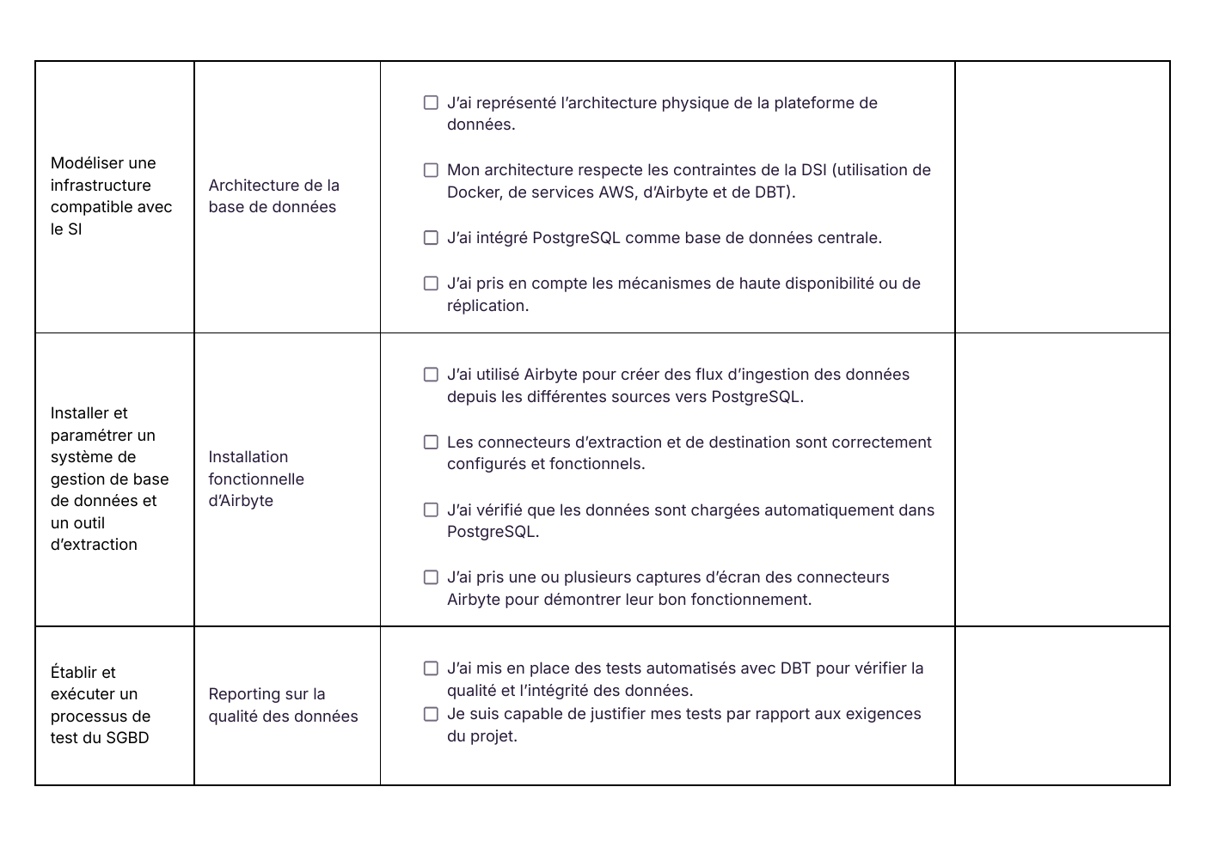
Annexe E · Fiche d’auto-évaluation (2/2)
Captures intégrées comme preuves ou support de discussion.
Notes:
Permet de vérifier que le support couvre Airbyte, DBT, AWS, qualité et démonstration.

